Slide 1
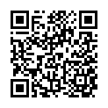
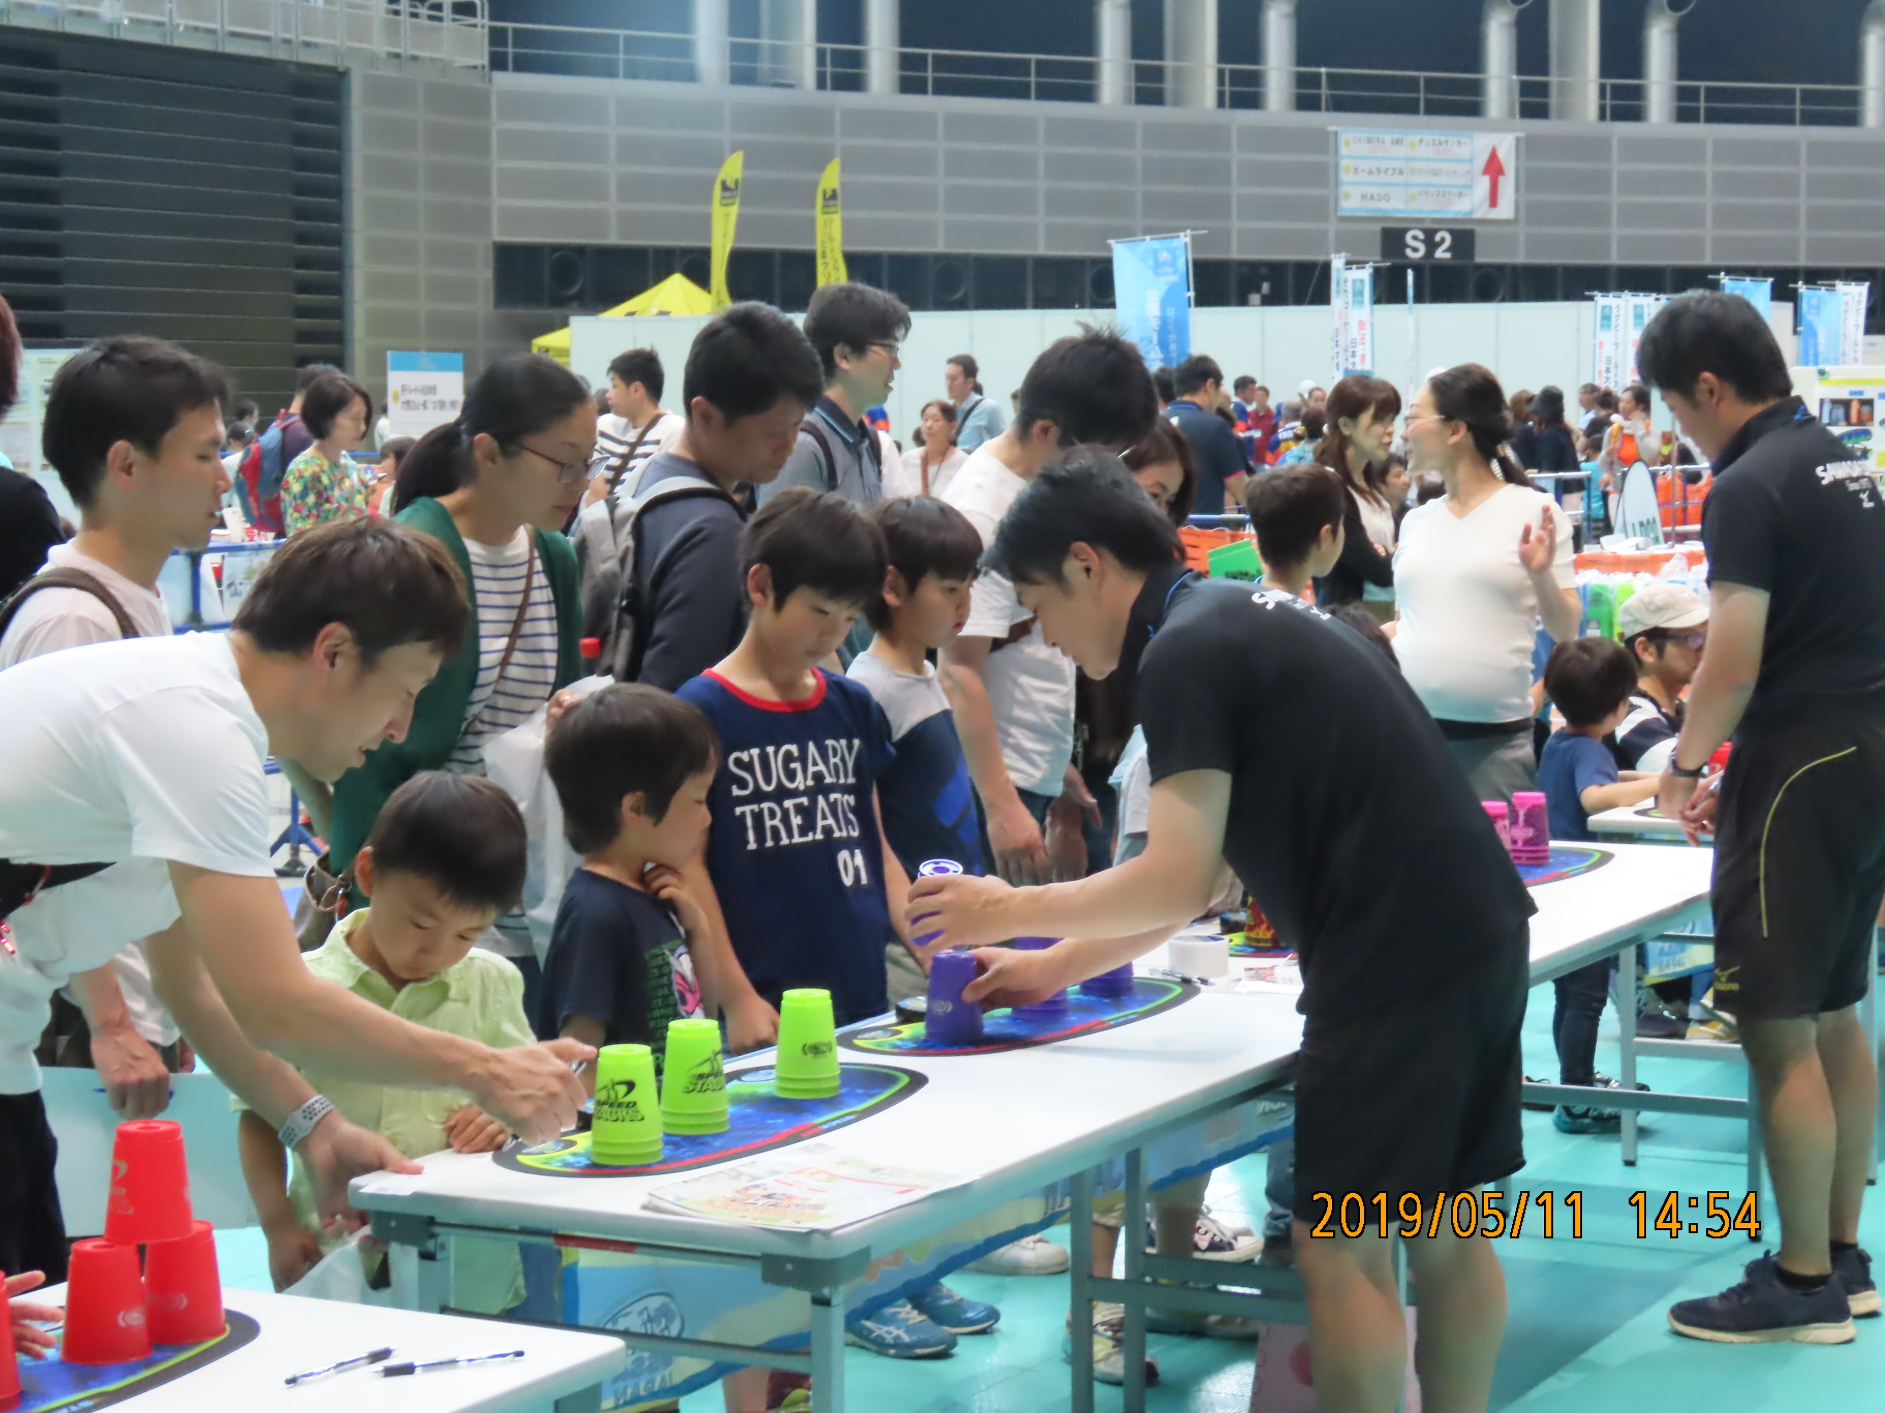
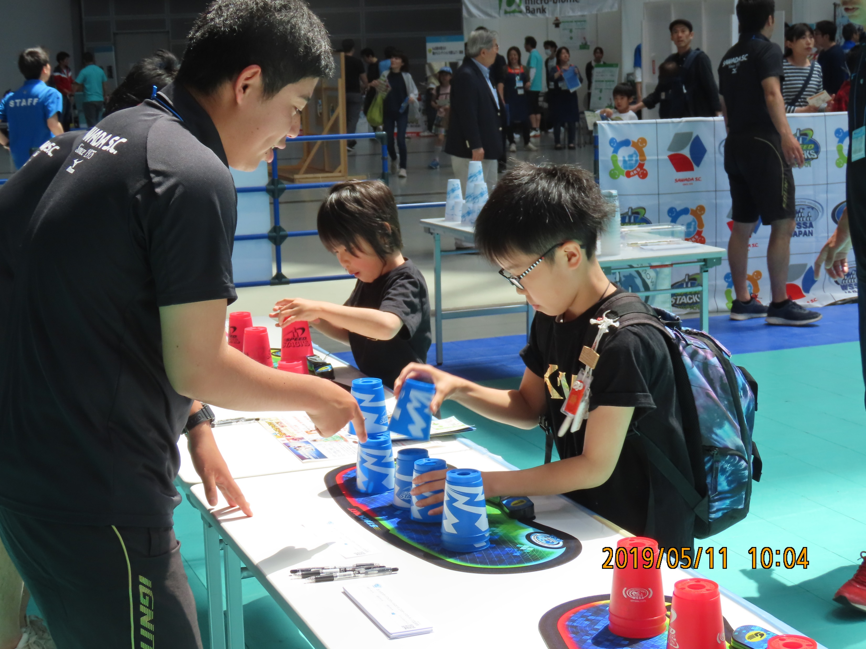
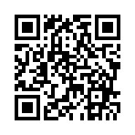
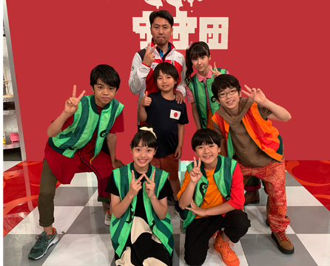
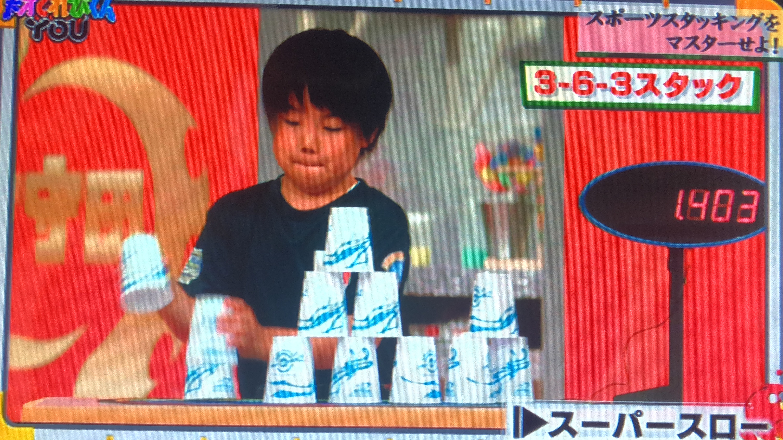
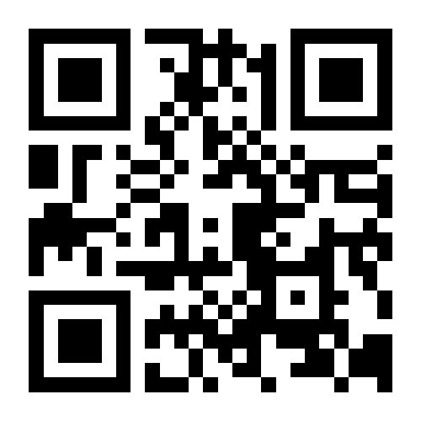
夏
日にち
８月２５日(日) １３：３０～１６：００
の
の
スポーツスタッキング交流会！！
秋はスポーツの季節。その前にスポーツスタッキングを体験してみたい！という方にぴったりの会です。
日本スポーツスタキング協会公認 認定記録にチャレンジしてみよう！！ 何級目指せるかな！
募集人数 30名
募集方法 右記のQRコードより申込ください。
名前・連絡先など入力 ⇒
※さわだSCバスキャッチシステム使用
締め切り 8月２４日（土）17時終了
当日スケジュール予定
１３：３０ 受付
１３：４５ 開会式典 練馬区
１４：００～１５：３０ 交流会 ９０分
スポーツスタッキング練習・タイム記録会
１５：４５ 閉会
１６：００ 解散
日程
時間
内容
場所
石神井南幼稚園 ホール
※電車 西武新宿線 上井草駅下車（徒歩5分）
再放送 決定
8/28（水）
夕方６時２０分～
金額
参加費：１０００円
※当日現金支払い
会場住所検索
～ニュース～
参加
特典
参加していただいた方はスポーツスタッキング商品
特別イベント価格にて購入が出来ます。
当日リサイクル商品も販売します。
～NHK 天才てれびくん YOU 澤田選手 出演～
～第5回 ジャパンCUP お知らせ～
2020年1月19日（日）国立青少年オリンピックセンター
日本チャンピオンを決める大会で、初心者～上級れべるまで参加可能です。
参加申込 ジャパンOP大会終了後より受け付けます。
公式HP より 日本スポーツスタッキング協会のサイト見ることが出来ます。
電話番号：03-3995-0298
メール：wssajapan@gmail.com

